Slide 1

node技术分享
node.js基本概念
Node.js包管理工具
Node.js模块系统
Node.js回调函数
Node.js事件机制
Node.js stream
Node.js文件系统
Node.js web模块
Node.js路由
Node高并发原理

Slide 2
Node.js基本概念
它是一个Javascript运行环境
依赖于Chrome V8引擎进行代码解释
事件驱动
非阻塞I/O
轻量、可伸缩，适于实时数据交互应用
单进程，单线程

Slide 3
Node.js包管理工具
NPM是随node一起安装的包管理工具，主要用于管理node应用所依赖 的模块，
允许用户从NPM服务器下载别人编写的第三方包到本地使用
允许用户从NPM服务器下载并安装别人编写的命令行程序到本地使用
允许用户将自己编写的包或命令行程序上传到NPM服务器供别人使用
安装命令：npm install <module name> (-g:全局安装 –save:添加依赖)
卸载命令：npm uninstall <module name>

Slide 4
Node.js模块系统
模块：一个node.js文件就是一个模块，文件和模块是一一对应的
分类：原生模块、本地模块、第三方模块
定义模块（本地模块）：exports对象对外暴露公共接口(举例说明)
引用模块：require对象引用模块
模块加载：文件模块缓存 > 原生模块 > 非原生模块

Slide 5
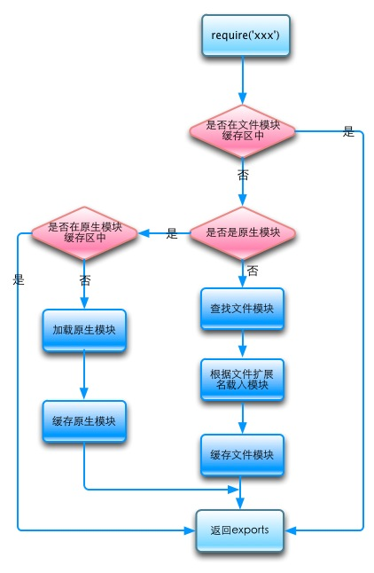
Node.js模块系统
writeFile

Slide 6
Node.js回调函数
writeFile
Node.js异步编程的直接体现就是回调，回调函数在完成任务后就会被调用
以fs.readFile为例：我们可以一边读取文件，一边执行其他命令，在文件读取完成后，我们将文件内容作为回调函数的参数返回。这样在执行代码时就没有阻塞或等待文件 I/O 操作。
阻塞示例:var fs = require("fs"); var data = fs.readFileSync('input.txt'); console.log(data.toString()); console.log("程序执行结束!");

Slide 7
同步IO与异步IO
文件读取：
fs.readFileSync(“file.text”);
fs.readFileSync(“input.json”);
以上两段代码以同步方式读取两个文件，在IO操作完成之前后面的操作都被阻塞，而两个文件读取的总耗时是两个任务的耗时之和
如果修改成异步IO：
fs.readFile(“file.text”,function(err,data){})
fs.readFile(“input.json”,function(err,data){})
两个文件读取的总耗时是max(time1,time2)，由此可以看出异步带来的优势是显而易见的

Slide 8
Node.js事件机制
writeFile
Events对象： Node.js中大部分的模块，都继承自Event模块。
EventEmitter对象：事件分发(emit)
事件监听：对于每个事件，EventEmitter 支持 若干个事件监听器。当事件触发时，注册到这个事件的事件监听器被依次调用，事件参数作为回调函数参数传递
绑定事件监听器：on
触发事件：emit

Slide 9
Node事件机制
事件循环：
事件机制：观察者模式， Node.js 是单进程单线程应用程序，通过事件和回调支持并发，基本上所有的事件机制都是用设计模式中观察者模式实现
事件循环：它的单线程类似进入一个while(true)的事件循环，直到没有事件观察者退出，每个异步事件都生成一个事件观察者，如果有事件发生就调用该回调函数
回调函数：在事件驱动模型中，会生成一个主循环来监听事件，当检测到事件时触发回调函数
事件驱动：Node.js 使用事件驱动模型，例如：当web server接收到请求，就把它关闭然后进行处理，然后去服务下一个web请求。当这个请求完成，它被放回处理队列，当到达队列开头，这个结果被返回给用户。 因为webserver一直接受请求而不等待任何读写操作。（这也被称之为非阻塞式IO或者事件驱动IO）

Slide 10
Node.js web模块
创建web服务器：http模块
获取请求URL及POST/GET参数：url、querystring模块
响应：response

Slide 11
Node.js文件系统
异步同步读取文件对比:fs.readFile,fs.readFileSync
打开文件：fs.open
写入文件：fs.writeFile
删除文件：fs.unlink

Slide 12
文件流:stream
Stream流：
类型： readable,writable,duplex,transform
事件：data,end,finish,error
举例：fs.creatReadStream,fs.createWriteStream
管道流：用于从一个流中获取数据并将数据传递到另外一个流中 。
pipe： readStream.pipe(writeStream)
举例：文件复制
链式流：链式流是通过连接输出流到另外一个流并创建多个对流操作的机制，链式流一般用于管道操作
举例：文件解压

Slide 13
Node.js路由
调用url 、querystring解析request
封装路由模块
根据request做出不同的响应

Slide 14
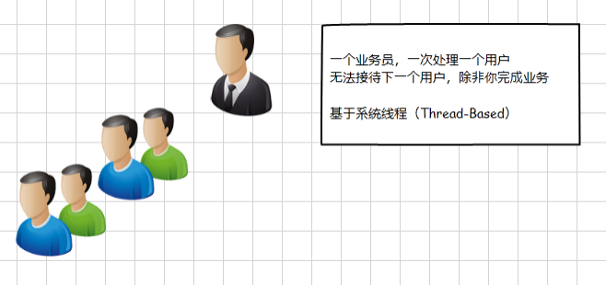
Node.js高并发原理及应用场景
系统线程模型：
这种模型的问题显而易见，服务端只有一个线程，并发请求（用户）到达只能处理一个，其余的要先等待，这就是阻塞，正在享受服务的请求阻塞后面的请求了

Slide 15
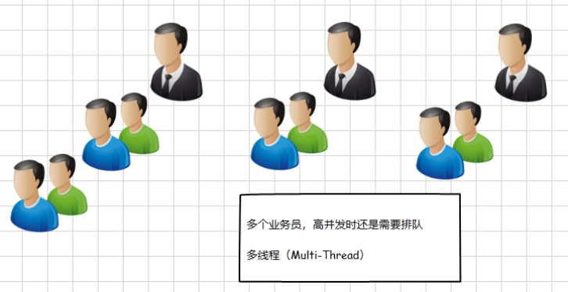
Node.js高并发原理及应用场景
多线程、线程池模型：
它调节服务端线程的数量来提高对并发请求的接收和响应，但并发量高的时候，请求仍然需要等待

Slide 16
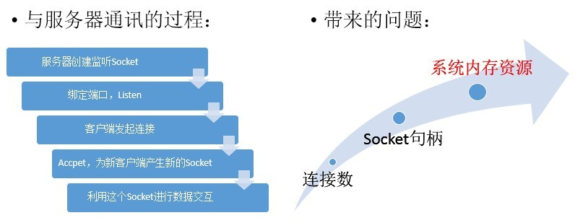
Node.js高并发原理及应用场景

Slide 17
Node.js高并发原理及应用场景
服务端与客户端每建立一个连接，都要为这个连接分配一套配套的资源，主要体现为系统内存资源，以PHP为例，维护一个连接需要开辟一定的内存这就是为什么一般并发量一大，就需要多开服务器
那么NodeJS是怎么解决这个问题的呢？
我们来看另外一个模型，想象一下我们在快餐店点餐吃饭的场景

Slide 18
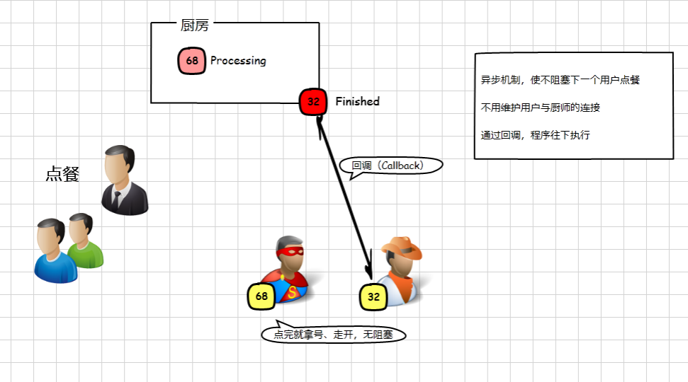

Slide 19
我们同样是要发起请求，等待服务器端响应；但是与银行例子不同的是，这次我们点完餐后拿到了一个号码，
拿到号码，我们往往会在位置上等待，而在我们后面的请求会继续得到处理，同样是拿了一个号码然后到一旁等待，接待员能一直进行处理。
等到饭菜做号了，会喊号码，我们拿到了自己的饭菜，进行后续的处理（吃饭）
这个喊号码的动作在NodeJS中叫做回调（Callback），能在事件（烧菜，I/O）处理完成后继续执行后面的逻辑（吃饭），
这体现了NodeJS的显著特点，异步机制、事件驱动
整个过程没有阻塞新用户的连接（点餐），也不需要维护已经点餐的用户与厨师的连接
基于这样的机制，理论上陆续有用户请求连接，NodeJS都可以进行响应，因此NodeJS能支持比Java、PHP程序更高的并发量
虽然维护事件队列也需要成本，再由于NodeJS是单线程，事件队列越长，得到响应的时间就越长，并发量上去还是会力不从心

Slide 20
Node.js高并发原理
更改连接到服务器的方式，每个连接发射（emit）一个在NodeJS引擎进程中运行的事件（Event），放进事件队列当中，而不是为每个连接生成一个新的OS线程（并为其分配一些配套内存）
适应场景：I/O密集型操作，如在线聊天程序，游戏等

Slide 21
单线程
writeFile
优点： 不存在状态同步问题 无死锁 没有上下文切换带来额外开销,避免了线程调度的复杂性
缺点： 无法利用多核CPU 错误会引起整个应用退出 大量计算占用CPU会导致无法继续调用I/O
解决大计算量问题的方案：子进程，将计算分发到各个子进程可分解掉大量计算任务，通过进程之间的事件消息来传递计算结果(例：web worker)

Slide 22
子进程
writeFile
通过child_process模块，可以在程序中直接创建子进程，并使用主进程和子进程之间实现通信，等到子进程运行结束以后，主进程再用回调函数读取子进程的运行结果
child_process模块中主要封装了spawn,exec,execFile,fork四个异步进程函数,spawn是最基本的创建子进程的函数,会返回一个带有stdout和stderr流的对象,可以通过stdout流来读取子进程返回给Node.js的数据。其他三个异步函数都是对spawn不同程度的封装。spawn只能运行指定的程序，参数需要在列表中给出，而exec可以直接运行复杂的命令。

Slide 23
Nodejs在开发中的应用
基于node平台的前端自动化工具：webpack，grunt
Node作为中间件实现前后端分离
I/O密集型，数据实时性高的应用

Slide 24
Node.js案例：nodejs中间件
浏览器
首屏HTML渲染
更多数据ajax加载
Node服务器桥接层
生成HTML模板
桥接后台API生成JSON
Server后台服务程序
数据库
数据业务逻辑
API接口(JSON)

Slide 25
Node.js案例：nodejs中间件
项目构建过程：
安装express及express生成器
安装mysql模块
服务器配置
启动服务器
发布静态资源
连接数据库
查询航班列表
Ejs模板引擎渲染前端页面

Slide 26
Node.js案例：nodejs中间件
前后端分离的优势：
路由、数据交互、模板渲染由NODE层完成处理,后端只需关心提供JSON的API
解决前端浏览器渲染页面的性能瓶颈问题，减少首屏加载时间
Node服务端与页面在同一域名下减少跨域出现的情况
Node服务端与前端都由javascript开发便于前端人员开发、优化

